Slide 1



Slide 2
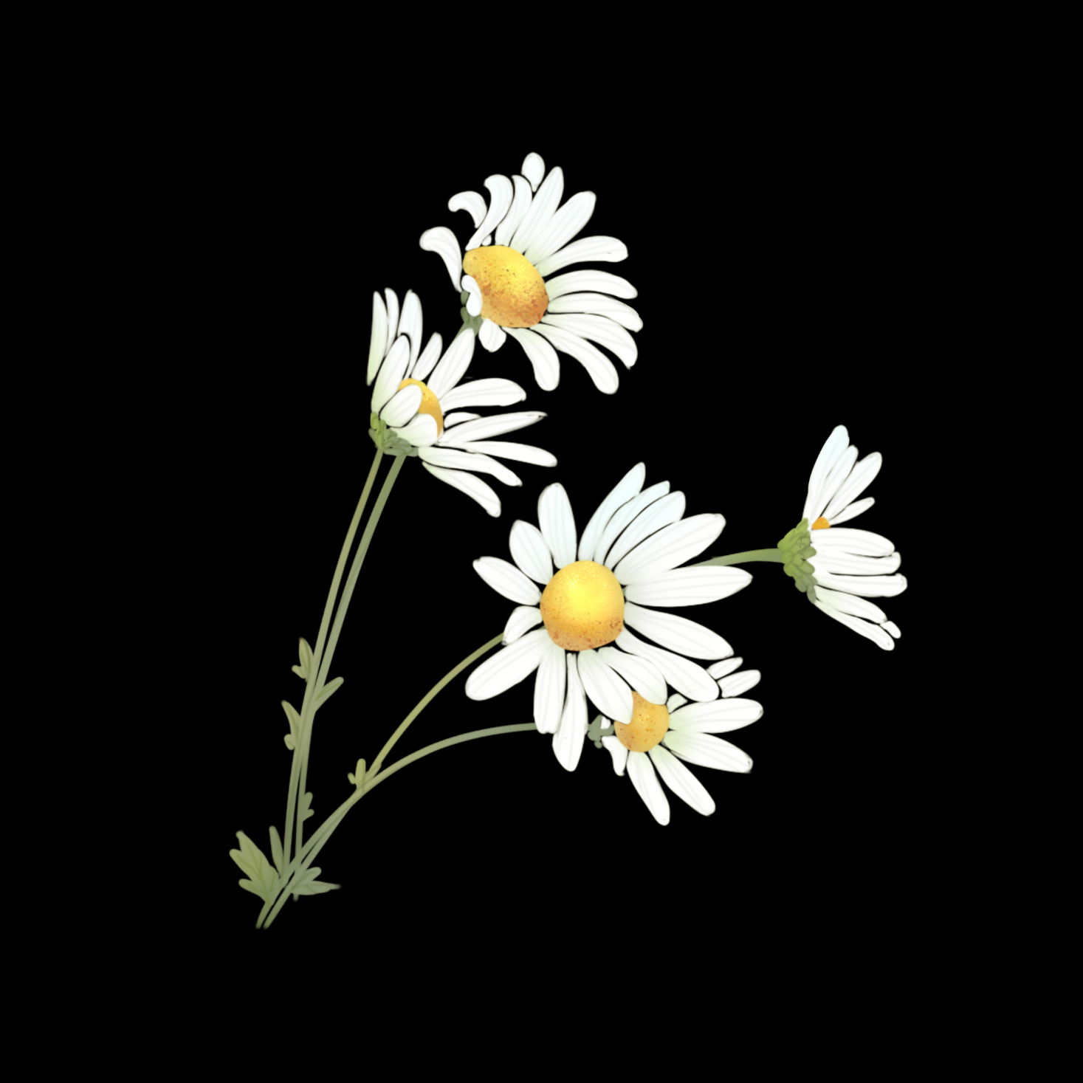

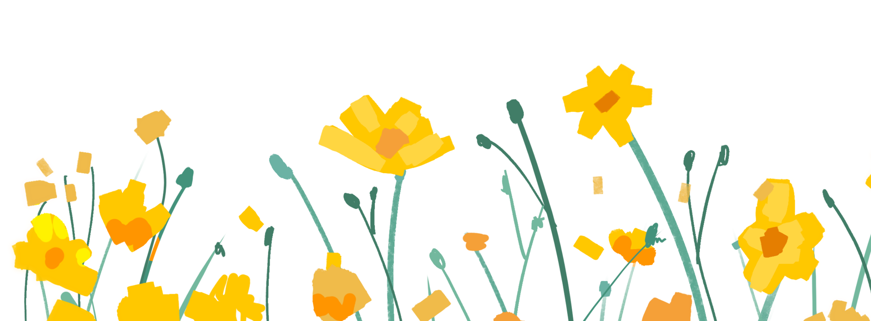
1. Nhận biết được nếu môi trường sống của cây thay đổi thì cây có thể sẽ bị chết hoặc bị héo.
2. Đặt và trả lời được câu hỏi về nơi sống của thực vật thông qua quan sát thực tế, tranh, ảnh.
3. Giải thích được cây lục bình bị héo; biết cách chăm, tưới cây đúng cách.

Slide 3



Slide 4
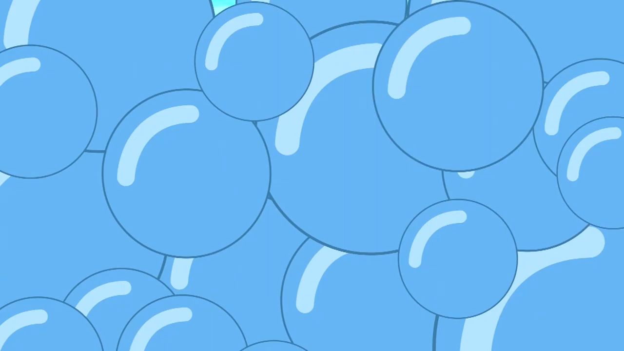

Slide 5


Slide 6
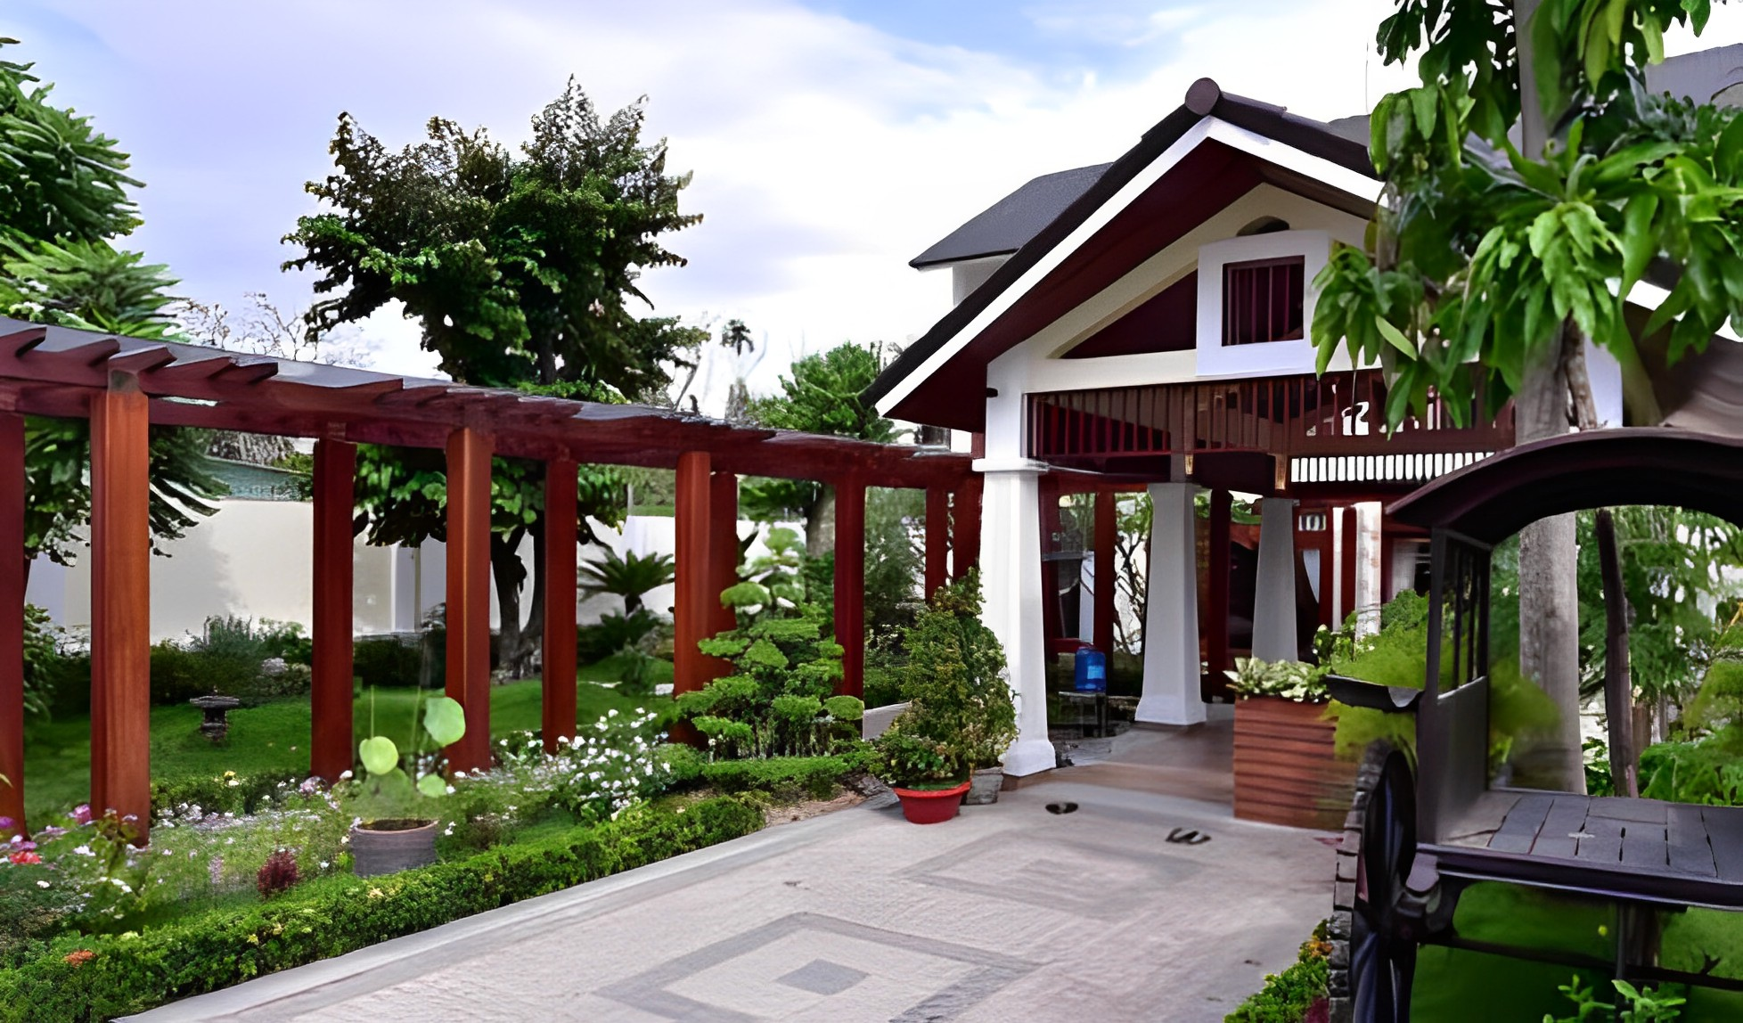
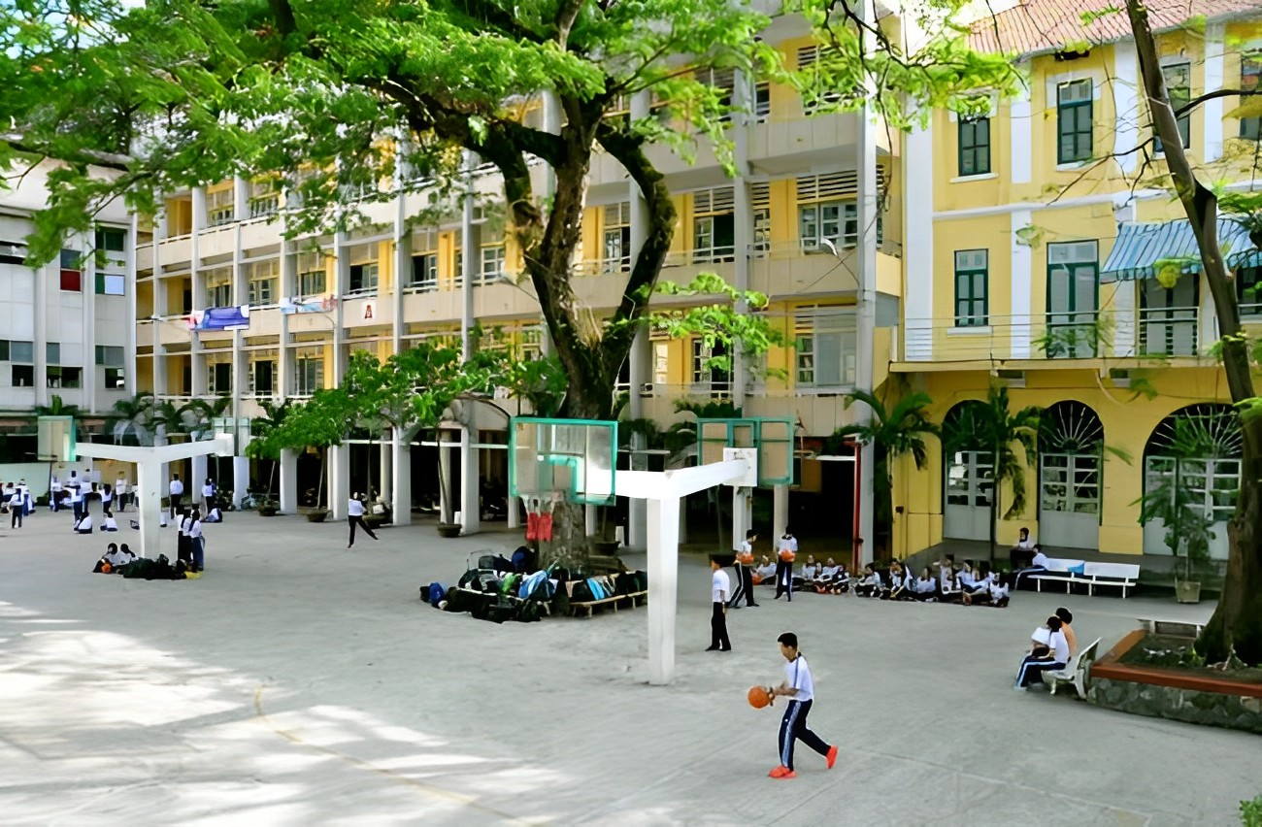
Kể tên những cây xung quanh nhà, trường em. Chúng sống ở môi trường nào?

Slide 7
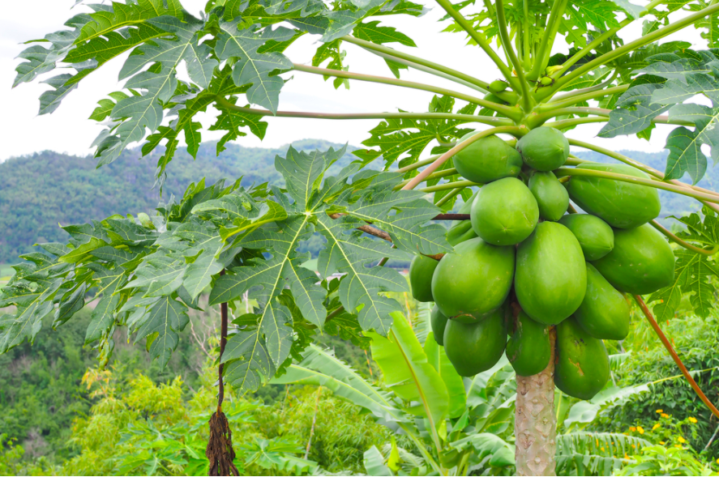
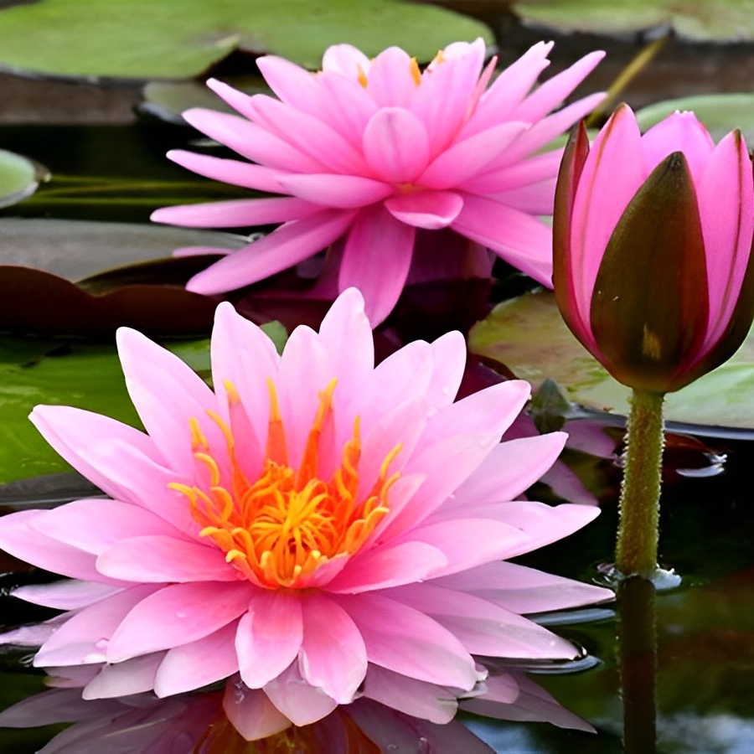
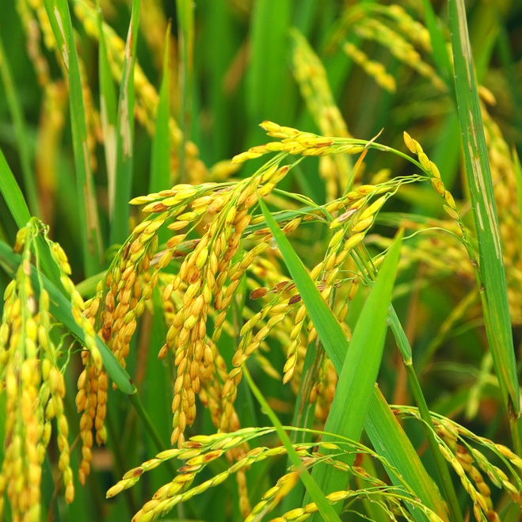



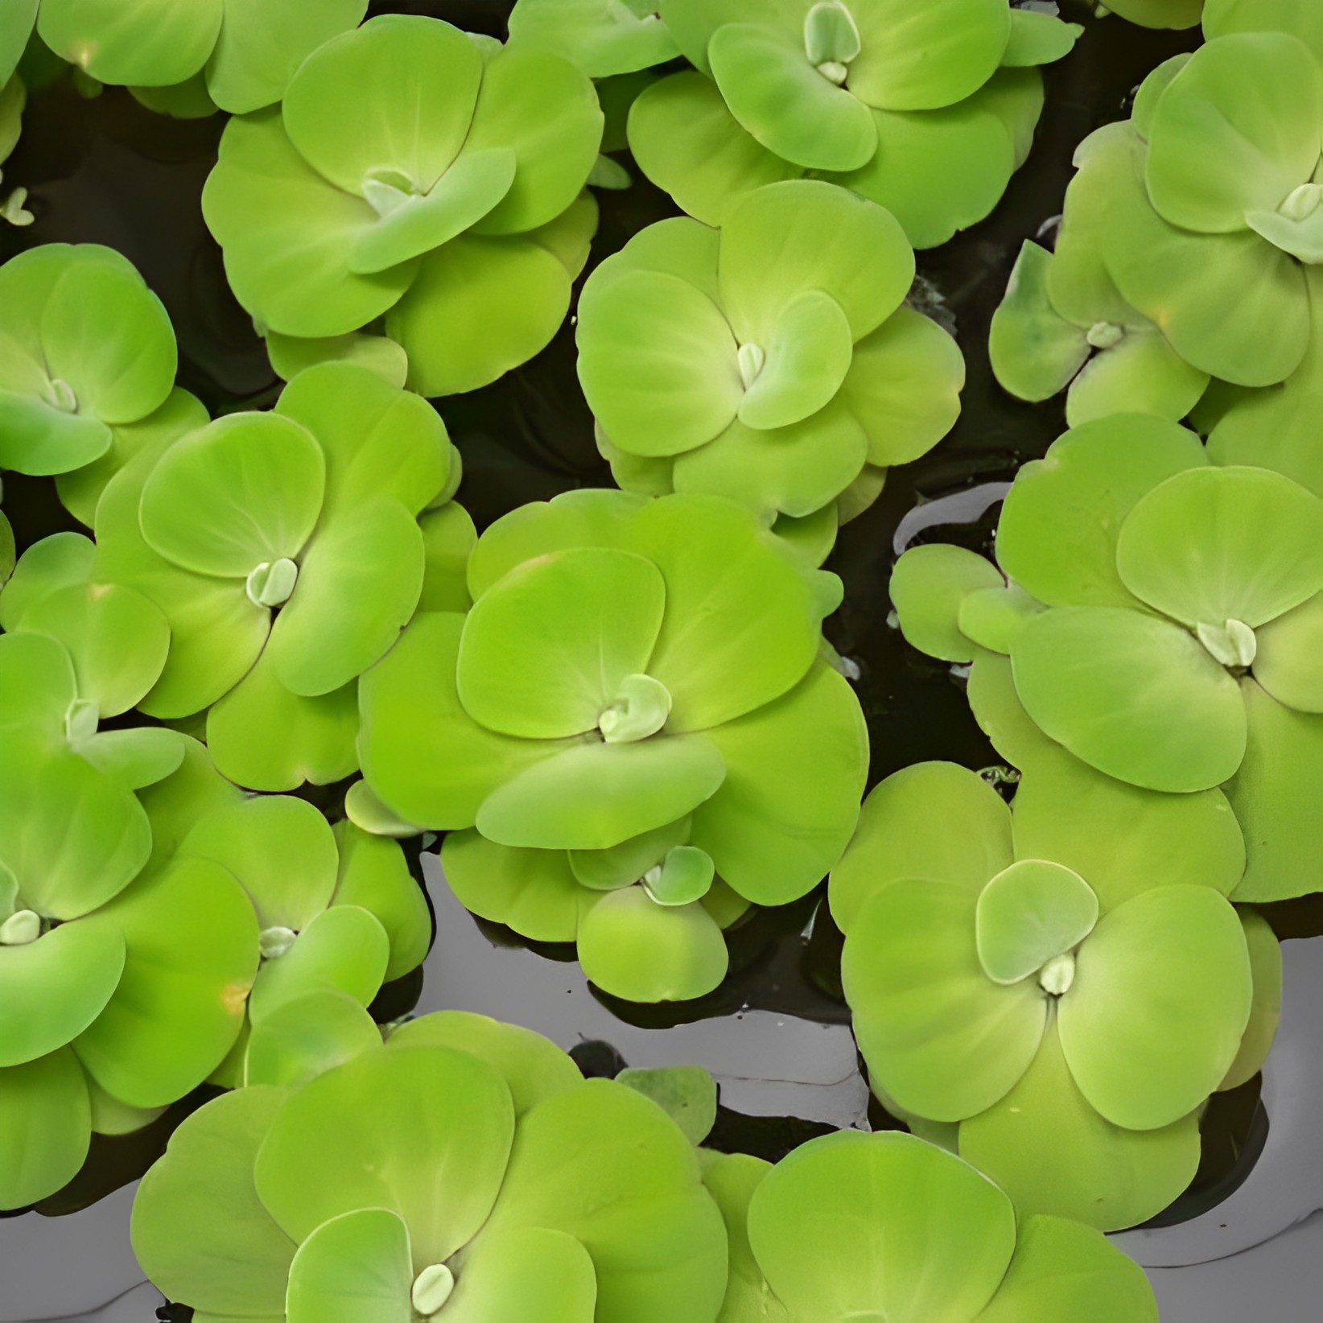
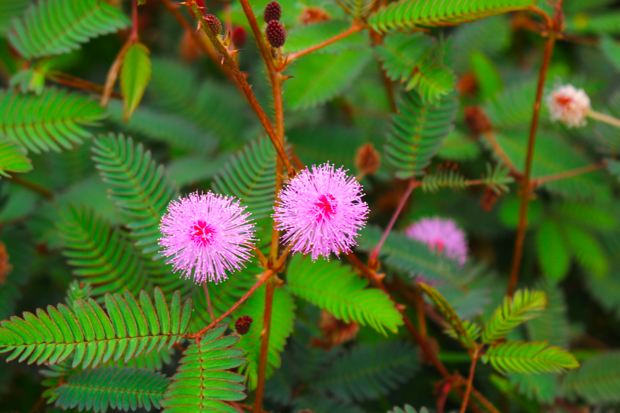


Hãy hỏi bạn về tên và nơi sống của cây trong mỗi thẻ hình dưới đây.

Slide 8

Hãy hỏi bạn về tên và nơi sống của cây trong mỗi thẻ hình dưới đây.
Notes:
Bấm vào từng hình để chuyển tới slide đáp án.

Slide 9
Cây đu đủ sống ở vườn.
Notes:
Nhấn enter hoặc click vào slide để quay về

Slide 10
Cây hoa súng sống ở ao, hồ.
Notes:
Nhấn enter hoặc click vào slide để quay về

Slide 11
Cây lúa sống ở ruộng.
Notes:
Nhấn enter hoặc click vào slide để quay về

Slide 12
Cây bèo sống ở ao, hồ.
Notes:
Nhấn enter hoặc click vào slide để quay về

Slide 13
Cây xấu hổ sống ở ven đường.
Notes:
Nhấn enter hoặc click vào slide để quay về

Slide 14

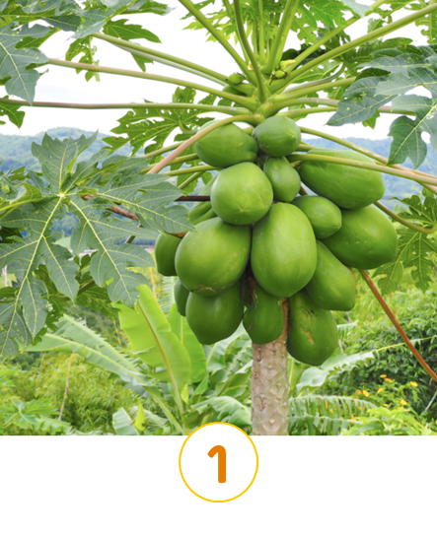
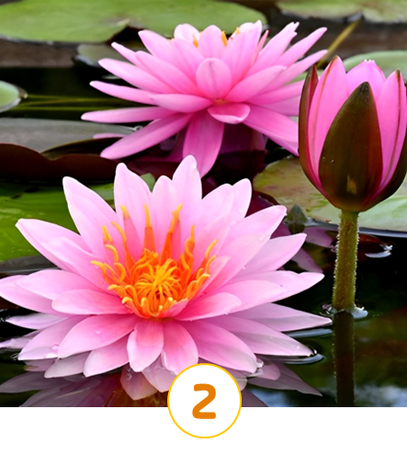
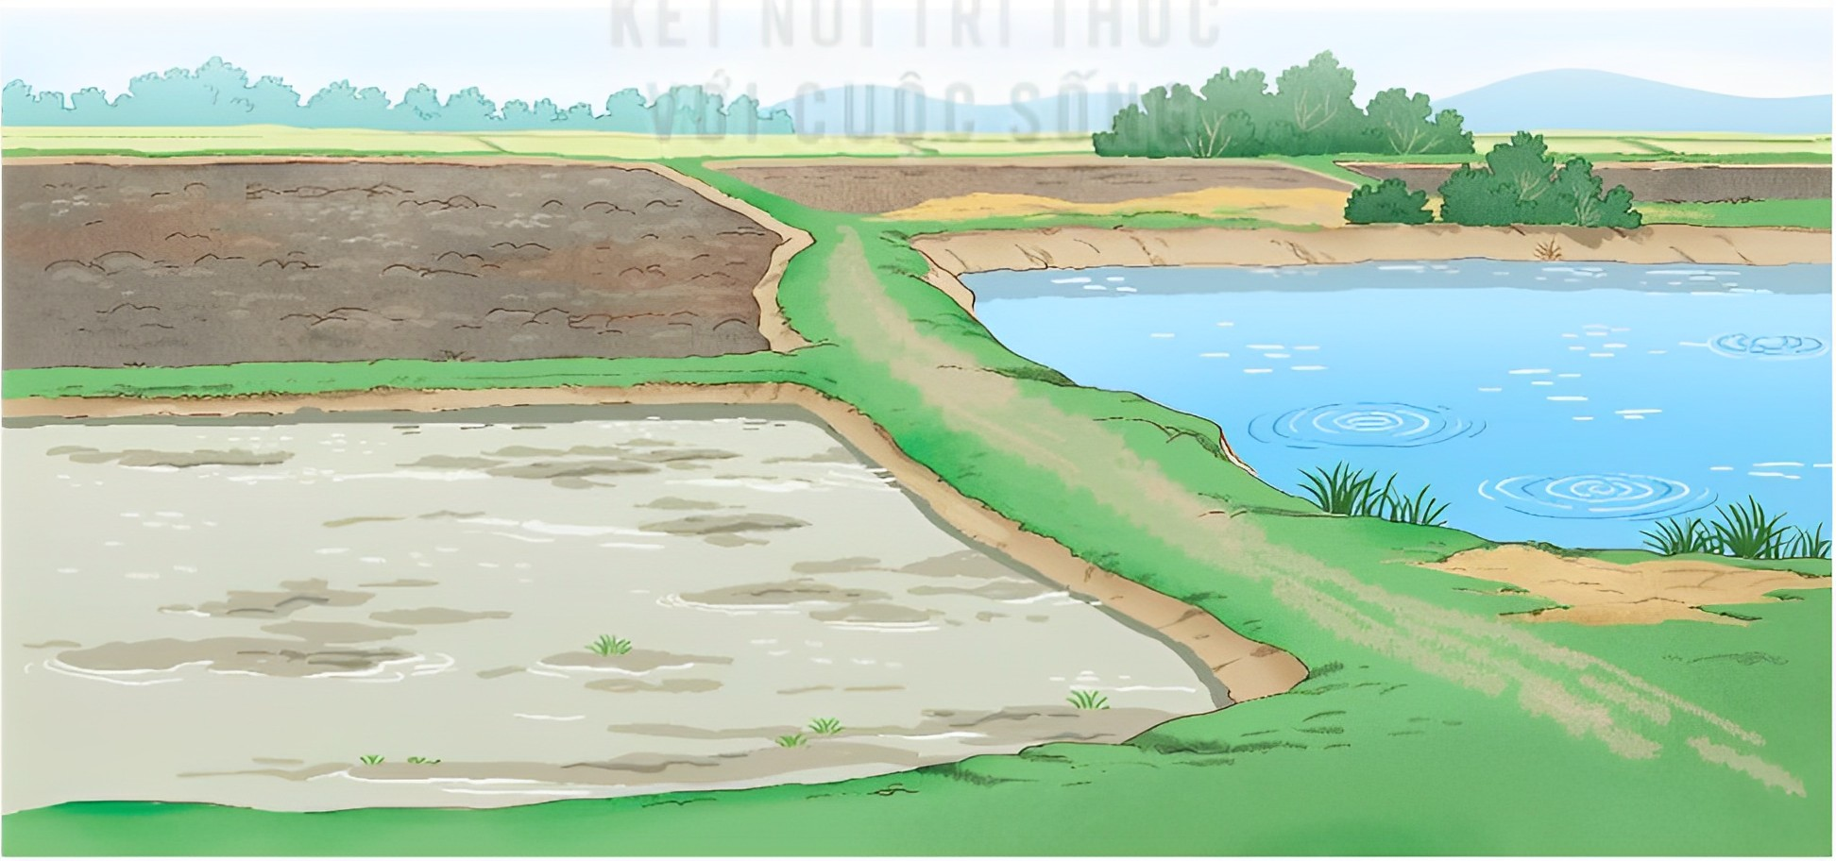
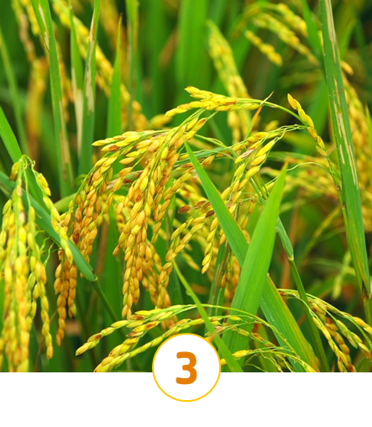
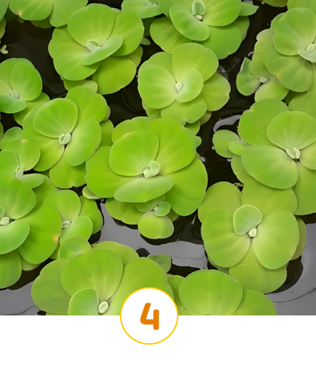
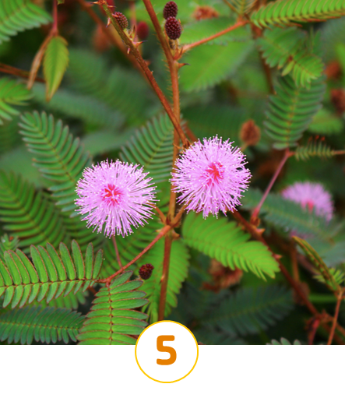
Gắn các thẻ hình ở trên vào môi trường sống phù hợp trong bức tranh sau:

Slide 16


Slide 17

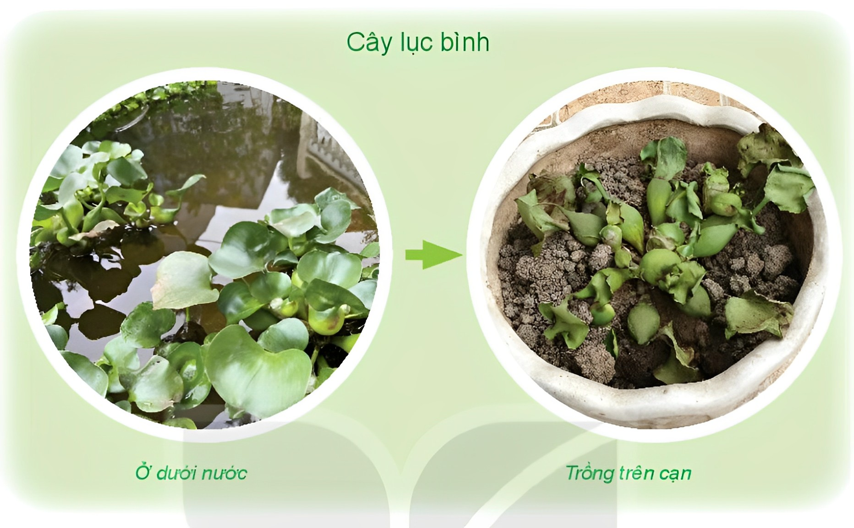
Quan sát hình dưới đây và giải thích vì sao cây lục bình sau khi đưa lên cạn một thời gian lại bị héo.

Slide 18
Điều gì đã xảy ra với cây lục bình sau khi bị thay đổi môi trường sống?
Tên cây | Môi trường sống |  | Kết quả sau khi thay đổi môi trường sống
 | Cũ | Mới
Cây lục bình
Dưới nước
Trên cạn
Khô, héo (hoặc chết)

Slide 19

Vì sao cây lục bình sau khi đưa lên cạn một thời gian lại bị héo?
Cây lục bình ở dưới nước xanh, tốt nhưng sau khi đưa lên cạn một thời gian lại bị héo vì môi trường sống của cây lục bình là ở dưới nước, cây bị thay đổi môi trường sống nên bị héo.

Slide 20

Điều gì sẽ xảy ra nếu môi trường sống của cây bị thay đổi?
Nếu môi trường sống của cây bị thay đổi, cây có thể sẽ bị chết ngay hoặc chết sau một thời gian.

Slide 21

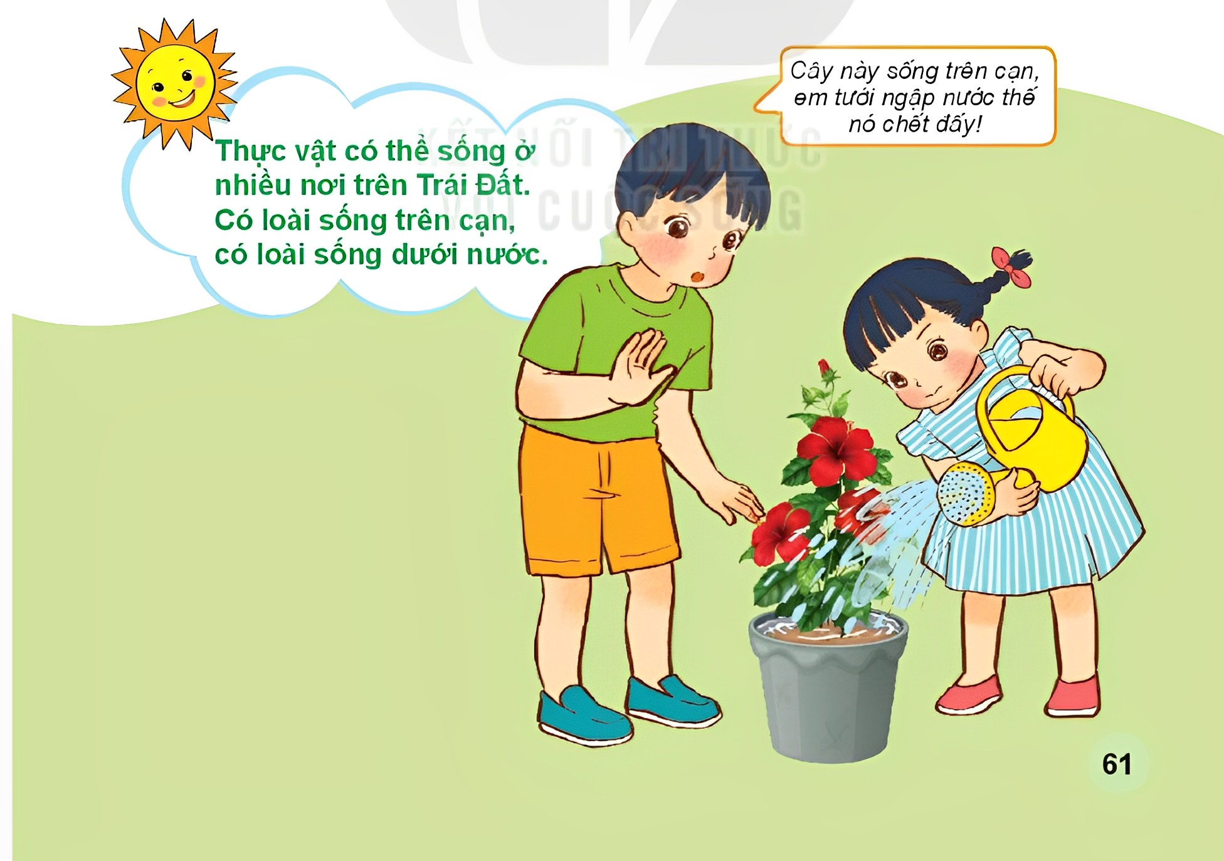
Minh nói gì với em? Vì sao?
Cây trong chậu sống trên cạn nên nếu tưới nhiều nước thì cây sẽ chết

Slide 22


